Slide 1

2、信号发送器电路
信号发送器电路的作用是发送闭塞信号。它由正电继电器ZDJ和负电继电器FDJ组成。
ZDJ↑：向闭塞外线发送正极性闭塞信号
FDJ↑：向闭塞外线发送负极性闭塞信号

Slide 2
信号发送器电路主要有两个电路组成：
（1）ZDJ电路： ①请求发车信号
②同意接车信号
③出发通知信号
（2）FDJ电路： ①自动回执信号
②到达复原信号
③取消复原信号
④事故复原信号

Slide 3
请求发车信号
这是闭塞机在定位状态时才能发出的信号,此时ZDJ的励磁电路要检查的条件是:
区间空闲,闭塞机在定位状态(BSJ↑);
双方站未请求发车(HDJ↓)；
本站闭塞机未转到接车状态(TJJ↓);
本站闭塞机也未转到准备开通状态 (ZKJ↓)；

Slide 4
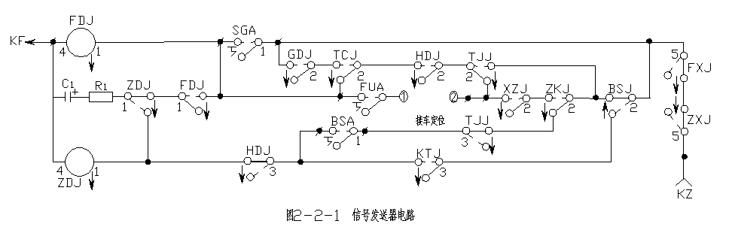
请求发车信号
发车站按下BSA，沟通ZDJ励磁电路

Slide 5
松开BSA，断开ZDJ励磁电路，C1放电，放电完毕，ZDJ↓

Slide 6
同意接车信号
收到对方站请求发车信号，本站闭塞机转为接车状态后才能发送的信号, 此时ZDJ 的励磁电路要检查以下条件:
闭塞机转为接车状态（TJJ↑）;
车站值班员同意接车,按下 BSA(BSA11-12)
闭塞机转为闭塞状态 (BSJ↓);

Slide 7
ZDJ↑，沟通ZDJ自闭电路，给C1充电

Slide 8
接车站按下BSA，ZDJ励磁电路

Slide 9
ZDJ↑，沟通自闭电路，给C1充电

Slide 10
松开BSA，断开ZDJ励磁电路，C1放电，放电完毕，ZDJ↓

Slide 11
出发通知信号
列车自发车站出发,进入发车站进站信号机内方第一个轨道区段时,闭塞机自动发出的信号,此时ZDJ的励磁电路要检查以下条件:
列车出发进入进站信号机内方第一个轨道电路区段(GDJ↓);
闭塞机转入闭塞状态(BSJ↓)。

Slide 12
列车出发GDJ↓→BSJ↓→ZKJ缓放↓→KTJ↓

Slide 13
ZKJ缓放↓→KTJ↓，断开ZDJ励磁电路；
C1放电完毕，ZDJ↓

Slide 14
自动回执信号
接车站收到请求发车信号后,自动向发车站发送的证实信号,此时FDJ的励磁电路要检查的条件是:
本站闭塞机在定位状态(BSJ↑)；
收到请求发车信号(HDJ↑)；
本站闭塞机已转为接车状态(TJJ↑)。

Slide 15
收到请求发车信号，TJJ↑、HDJ↑;
FDJ↑后，自闭电路沟通，给C1充电

Slide 16
HDJ缓放↓后，断开励磁电路;
C1放电完毕，FDJ↓。

Slide 17
到达复原信号
在列车完整到达接车站后,由接车站值班员办理到达复原时发送的信号,此时 FDJ的励磁电路要检查的条件是:
收到出发通知信号(TCJ↑);
列车到达本站 (HDJ↑);
列车出清接车站接车进路第一个轨道电路区段 (GDJ↑);
“接车定位条件”是结合车站联锁设备情况,用能证实接车进路解锁的继电器接点来接通;本站值班员办理到达复原,按下FUA。

Slide 18
接车站按下FUA，TCJ↑、HDJ↑，沟通励磁电路; FDJ↑后，自闭电路沟通，给C1充电

Slide 19
接车站松开FUA，断开FDJ励磁电路;
C1放电完毕，FDJ↓。

Slide 20
取消复原信号
在本站请求发车后、列车未出发前，由发车站办理取消闭塞时发送的信号,此时FDJ的励磁电路要检查的条件是:
本站办理请求发车并收到自动回执信号(BSJ↑)和(ZKJ↑);
出站信号机未开放(XZJ↑);
发车站办理取消复原，按下 FUA(FUA₁₁₋₁₂) 。

Slide 21
发车站按下FUA，沟通FDJ励磁电路; FDJ↑后，自闭电路沟通，给C1充电

Slide 22
发车站松开FUA，断开FDJ励磁电路;
C1放电完毕，FDJ↓。

Slide 23
事故复原信号
这是当闭塞机发生故障不能正常复原,而办理事故复原时发送的信号。因为故障情况可能随时发生,所以在事故复原电路中,除ZXJ和FXJ后接点外,不检查任何条，只要车站 值班员按下事故按钮 (SGAll-12),即可构成FDJ的励磁电路。
松开SGA,FDJ 落下。

Slide 24
只要车站 值班员按下事故按钮 (SGAll-12),即可构成FDJ的励磁电路。松开SGA,C1放电完毕，FDJ 落下。

